Slide 1
Análisis de conglomerados
(Cluster analysis)

Slide 2
Métodos de partición
Dividir los datos en grupos disjuntos
Métodos jerárquicos
Construir una jerarquía de los datos y deducir de alli los grupos

Slide 3
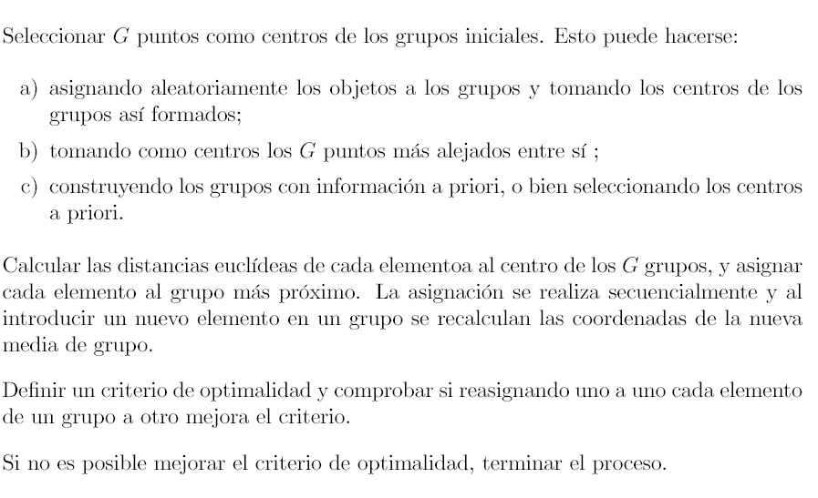
K medias

Slide 4
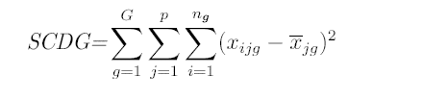

Criterios

Slide 5
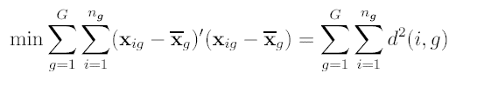

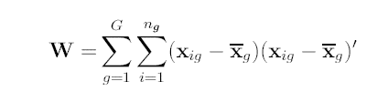

Mismo criterio con vectores

Slide 6
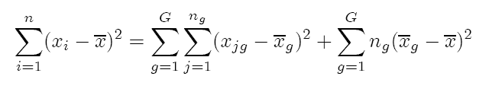
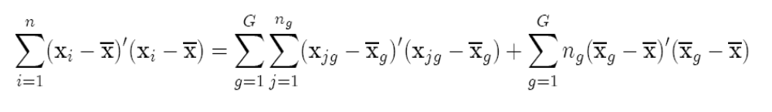
Justificación del criterio
La justificación es el análisis de la varianza. Para una variable escalar esto es la descomposición:
VT=VNE+VE
Y para vectores
Minimizar la variabilidad internar es maximizar las diferencias entre grupos.

Slide 7
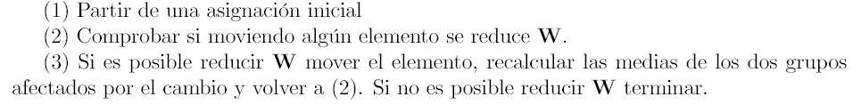
Algoritmo de K medias

Slide 8

Numero de grupos

Slide 9
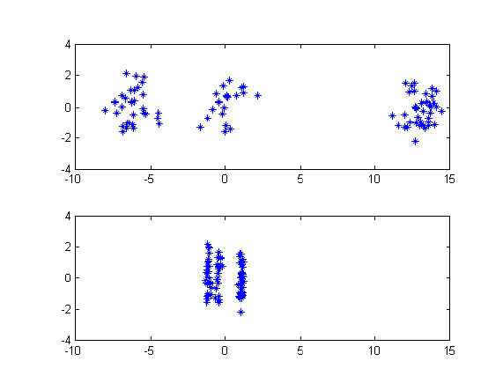
Problemas de estandarización

Slide 10
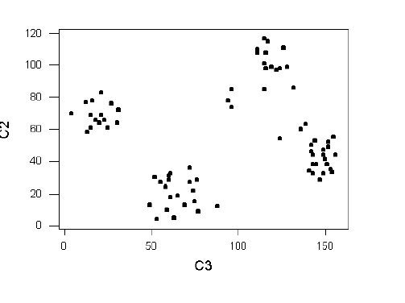
Ejemplo Ruspini

Slide 11
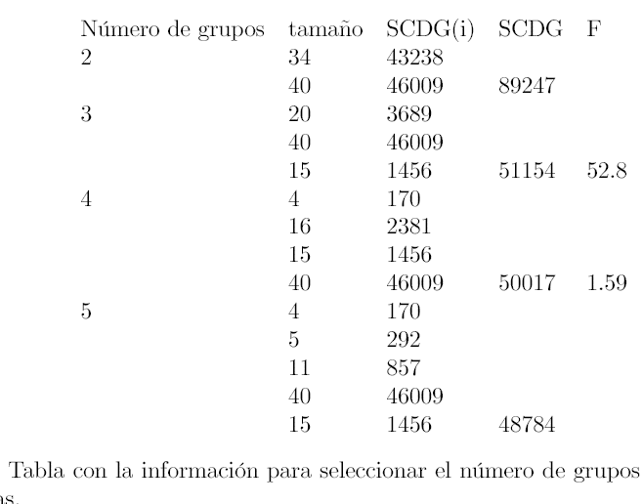

Slide 12
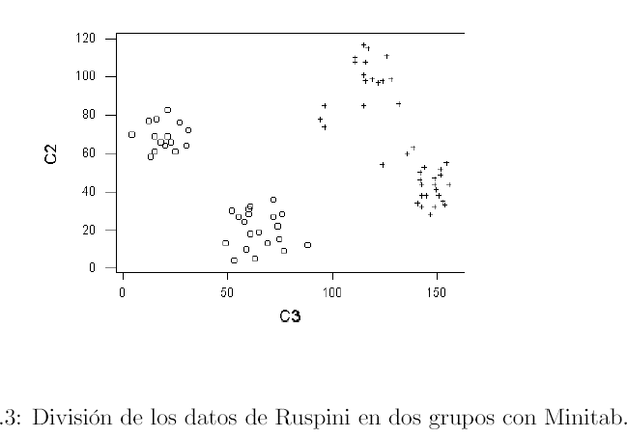

Slide 13
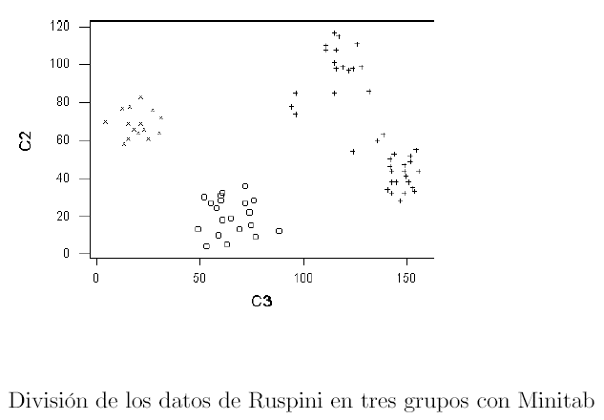

Slide 14
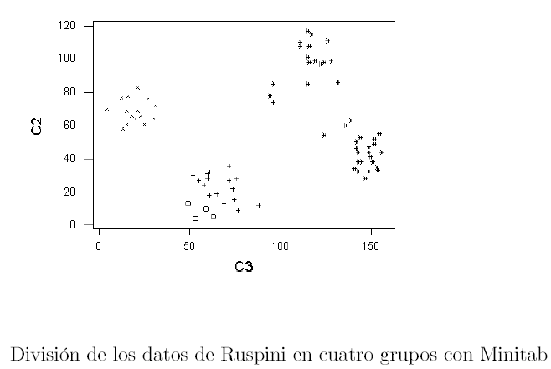

Slide 15
Problemas de k-medias
Muy sensible a datos atípicos (k-medias recortadas)
Distancias euclídeas. Mal para cluster esféricos
No determinar el número de grupos que
debe obtenerse por algúna medida de ajuste.

Slide 16
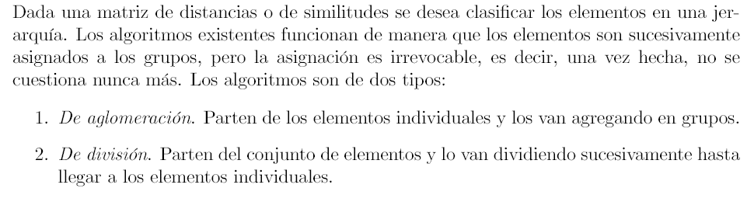
Algoritmos jerárquicos

Slide 17
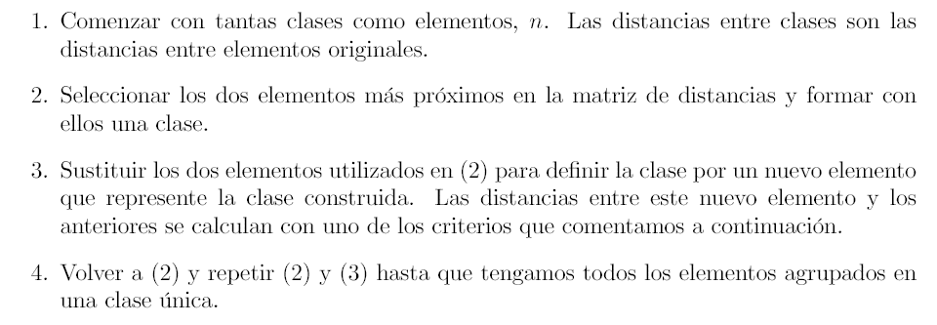
Aglomerativos

Slide 18
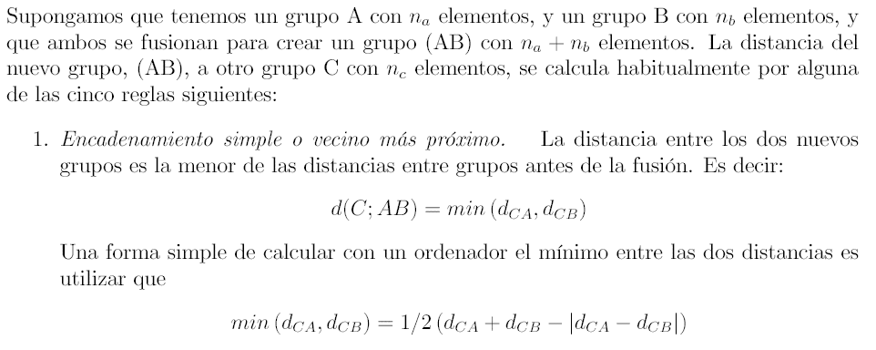
vecino más proximo

Slide 19
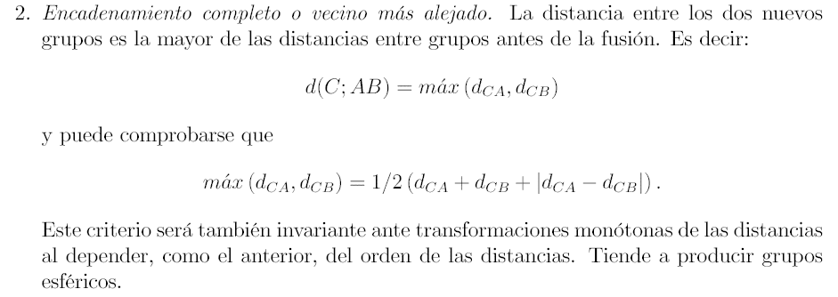
Vecino más alejado

Slide 20
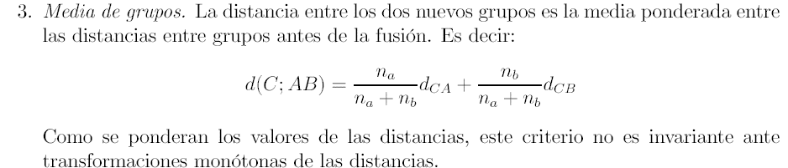
media

Slide 21

centroide

Slide 22

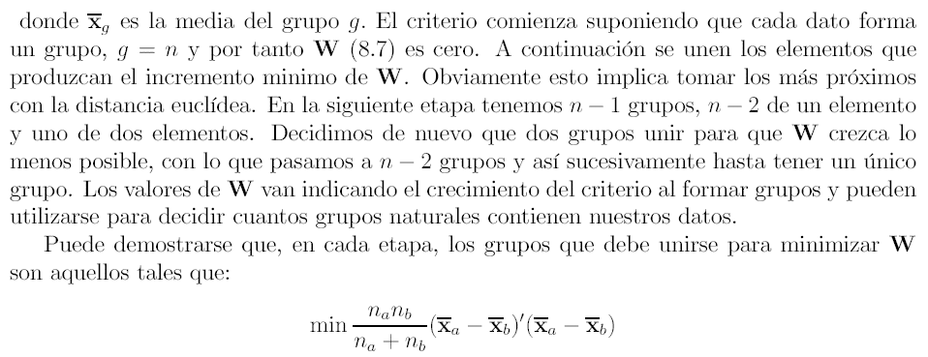
Método de Ward

Slide 23
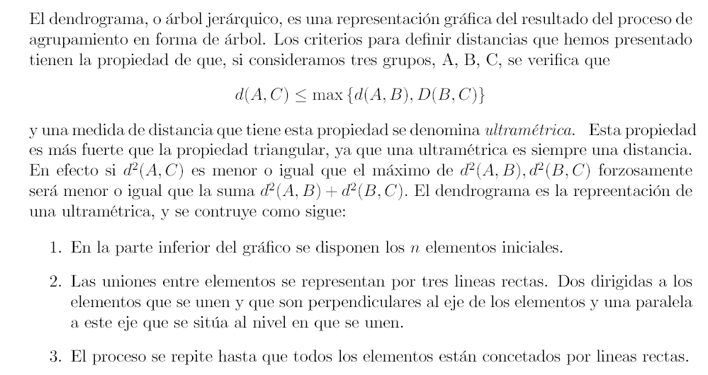
Dendogramas

Slide 24
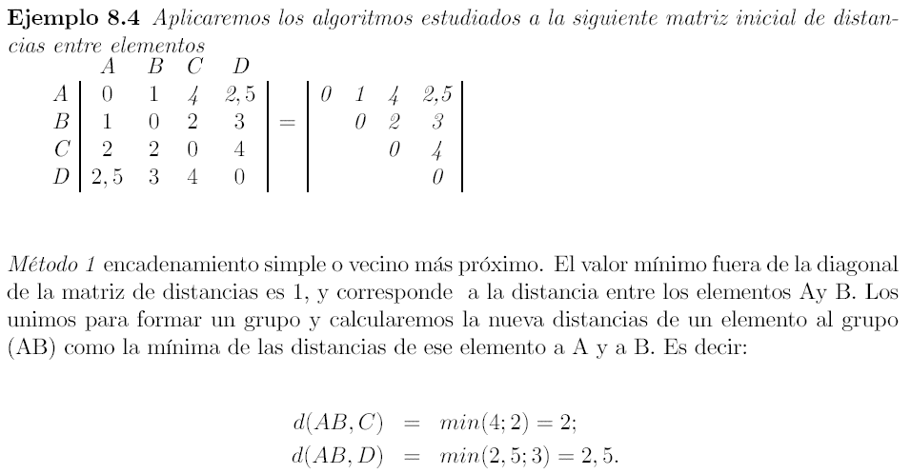
Ejemplo

Slide 25
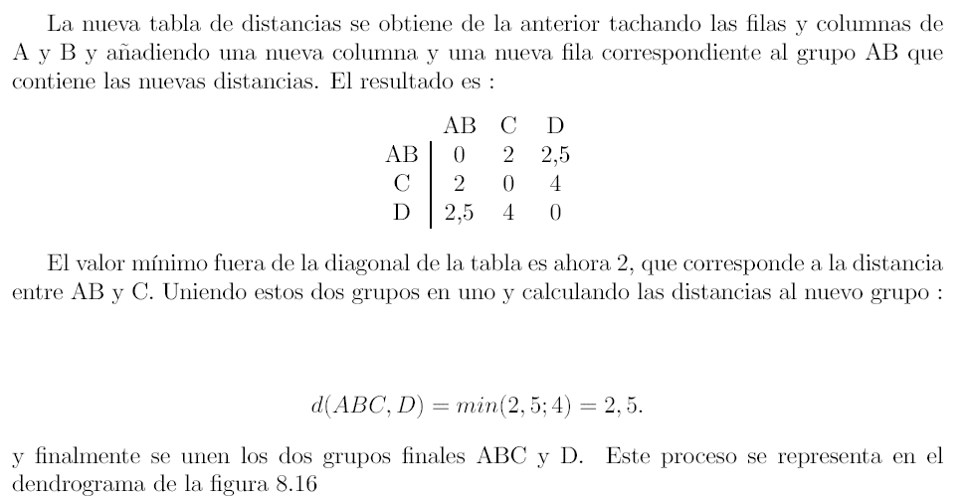

Slide 26
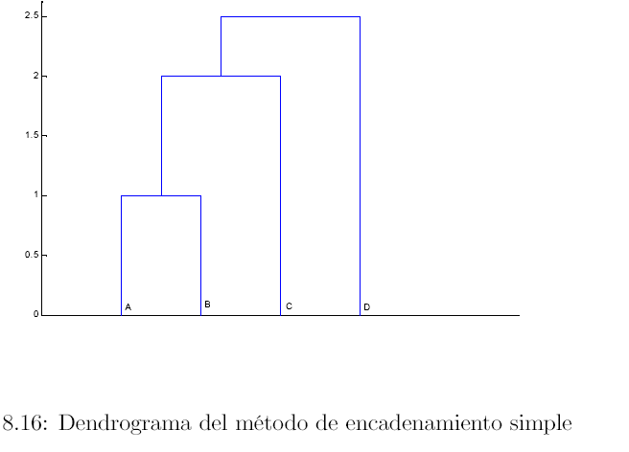

Slide 27
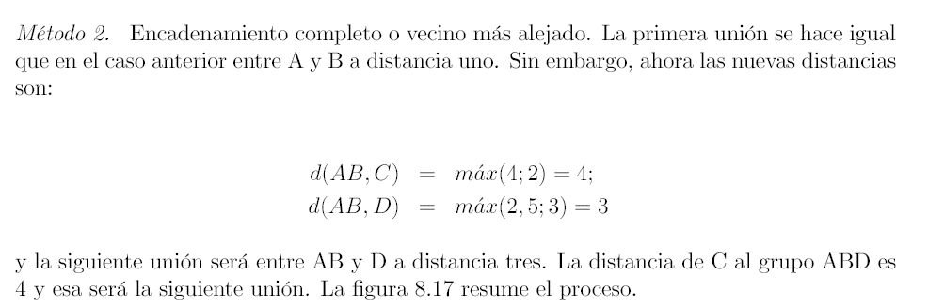

Slide 28
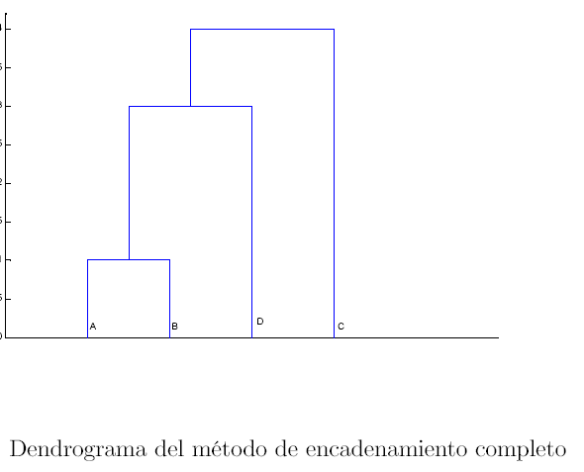

Slide 29
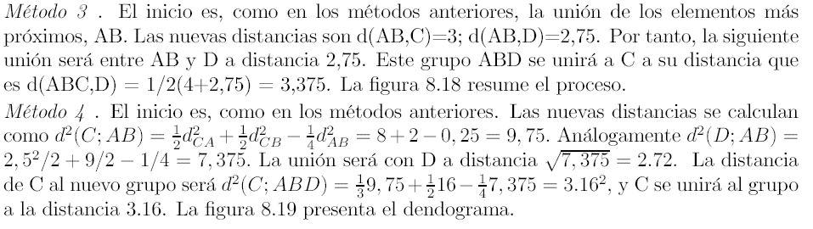

Slide 30
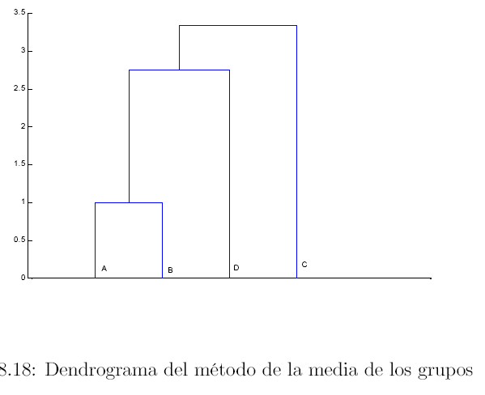

Slide 31
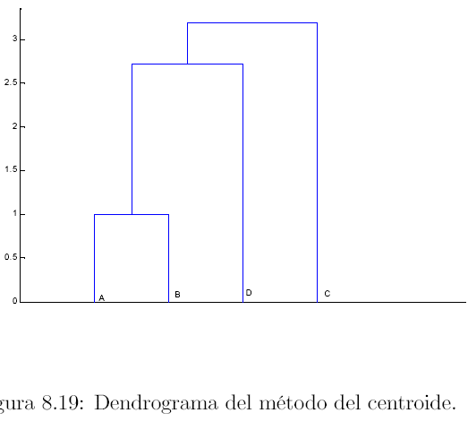

Slide 32
Problemas cluster jerárquico
Con muchos datos lento, cada vez n(n-1)/2 comparaciones.
Distancias euclideas pueden no ser apropiadas
Con muchos datos dificil de interpretar el dendograma

Slide 33

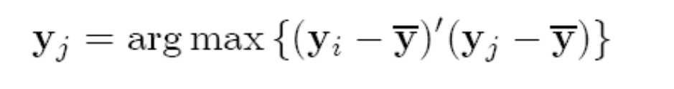
Un nuevo enfoque para cluster (The SAR procedure, Peña and Tiao, 2003)
Buscar para cada dato su discriminante. Definido por el
punto que maximiza
This is equivalent to
And for large samples

Slide 34
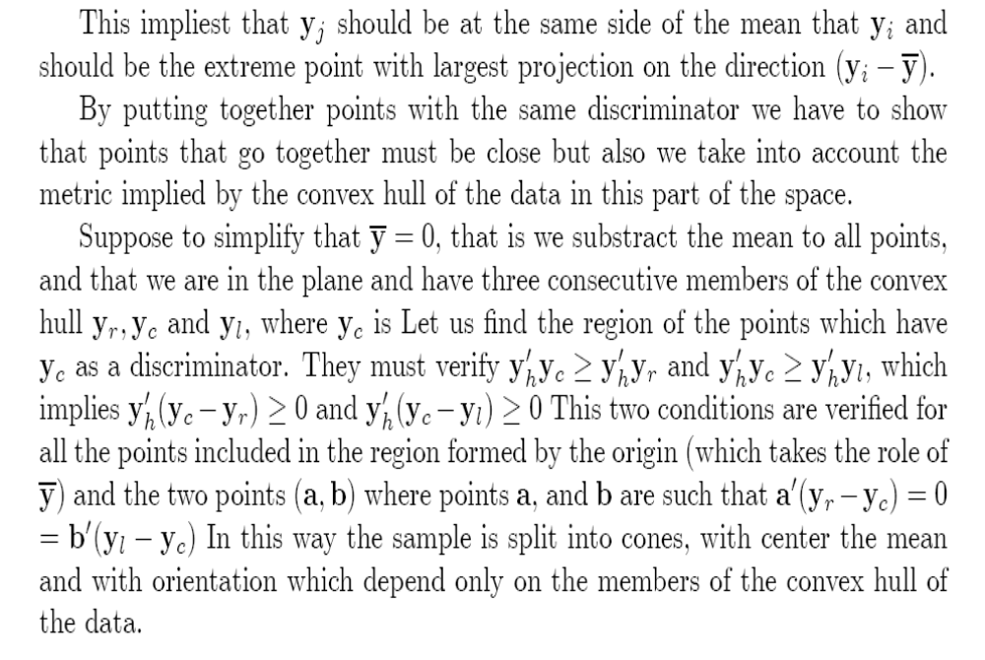

Slide 35
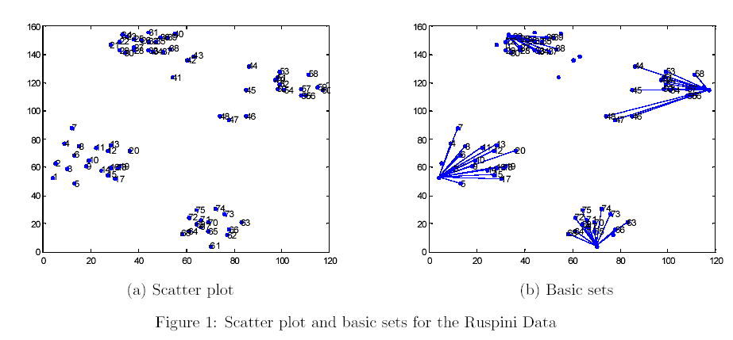

Slide 36
We can split the sample in this way and compute
Some global statistic at each step as the SCDG
To see if more splitting is needed

Slide 37
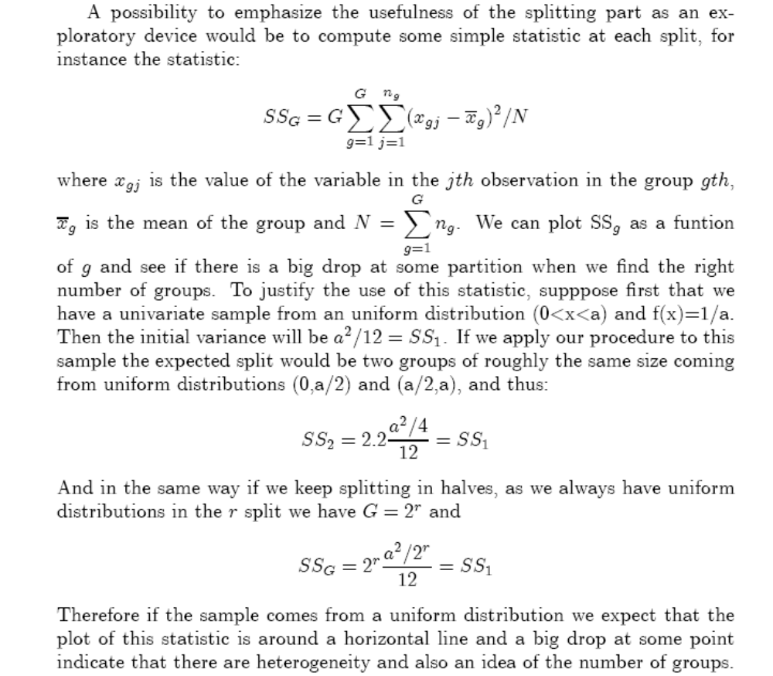

Slide 38
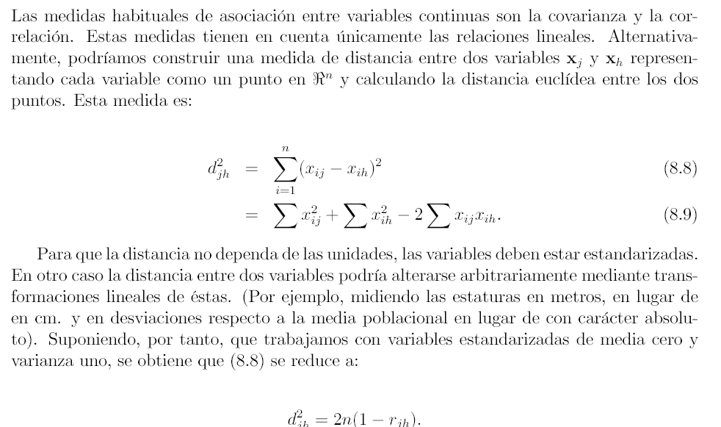
Conglomerados por variables
Distancias entre variables cuantitativas

Slide 39
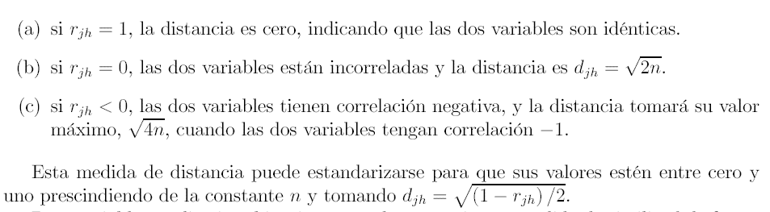
Distancias entre variables cuantitativas (2)

Slide 40
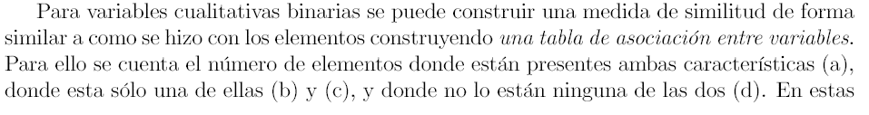
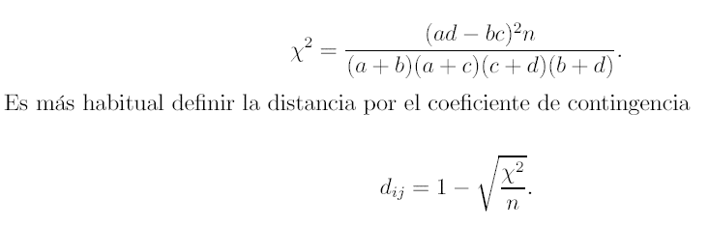
Distancias entre variables cualitativas

Slide 41
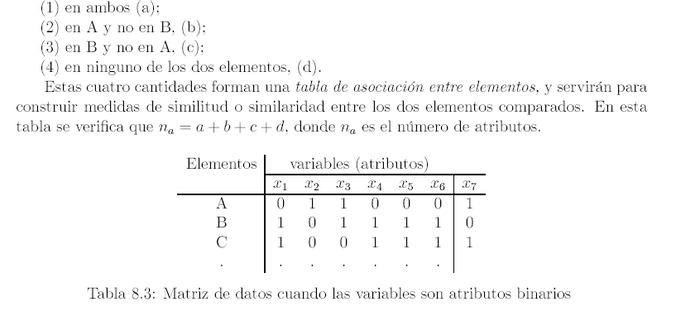
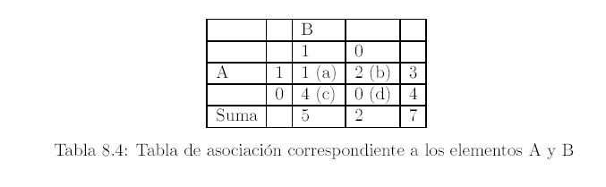
Similaridad entre atributos cualitativos

Slide 42
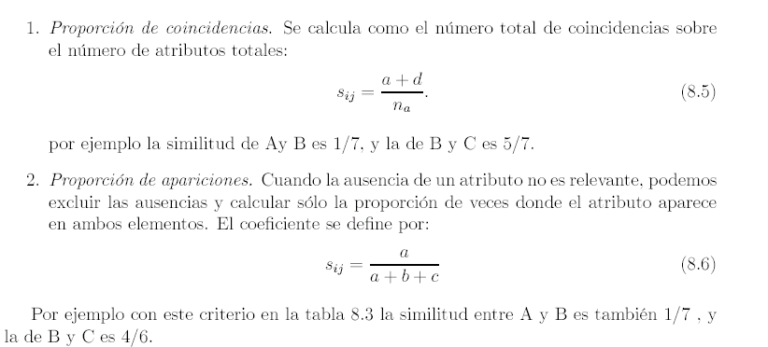

Slide 43
